Slide 1
মাল্টিমিডিয়া ক্লাসে
সবাইকে জানাই
অন্তরিক শুভেচ্ছা ও অভিনন্দন
প্রকাশ বাড়ৈ, সহাকরী শিক্ষক (আইসিটি), বাহেরঘাট মাধ্যমিক বিদ্যালয়।

Slide 2
পরিচিতি
প্রকাশ বাড়ৈ
সহকারী শিক্ষক (আইসিটি)
বাহেরঘাট মাধ্যমিক বিদ্যালয়
উজিরপুর, বরিশাল।
মোবাইল: ০১৭২৮-৭২১৫২4
prokashbarai44@gmail.com
শ্রেণি: ষষ্ঠ
বিষয়: তথ্য ও যোগাযোগ প্রযুক্তি
অধ্যায়: দ্বিতীয়
পাঠ : কম্পিউটার সংশ্লিষ্ট
যন্ত্রপাতি
সময়: ৫০ মিনিট
প্রকাশ বাড়ৈ, সহাকরী শিক্ষক (আইসিটি), বাহেরঘাট মাধ্যমিক বিদ্যালয়।

Slide 3
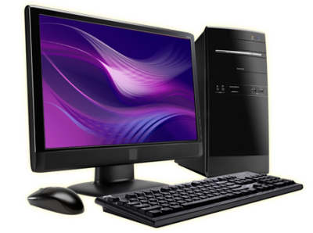
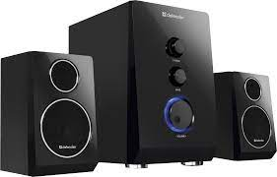
নিচের চিত্রটি লক্ষ্য করি
CPU
Monitor
Spekar
Mouse
Keyboard
ডেকসটপ কম্পিউটার
প্রকাশ বাড়ৈ, সহাকরী শিক্ষক (আইসিটি), বাহেরঘাট মাধ্যমিক বিদ্যালয়।

Slide 4
আর একটি চিত্রটি লক্ষ্য করি
কম্পিউটার সংশ্লিষ্ট বিভিন্ন যন্ত্রপাতি
প্রকাশ বাড়ৈ, সহাকরী শিক্ষক (আইসিটি), বাহেরঘাট মাধ্যমিক বিদ্যালয়।

Slide 5
শিখনফল
আজকের পাঠশেষে শিক্ষার্থীরা….
কম্পিউটার কি বা কাকে বলে তা বলতে পারবে।
তথ্য ও যোগাযোগ প্রযুক্তির বিভিন্ন যন্ত্রাংশের নাম বলতে পারবে।
বিভিন্ন ধরণের ইনপুট ডিভাইস সমুহের নাম বলতে পারব।
বিভিন্ন ধরণের ইনপুট ডিভাইসের কাজসমূহ বলতে পারবে।

Slide 6
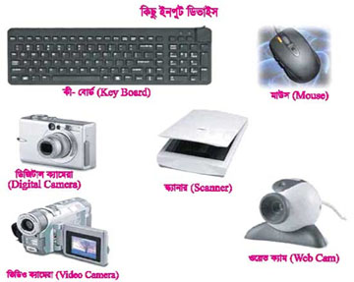
নিচের চিত্রটিতে আমরা কি দেখতে পাচ্ছি
কয়েকটি ইনপুট ডিভাইস
প্রকাশ বাড়ৈ, সহাকরী শিক্ষক (আইসিটি), বাহেরঘাট মাধ্যমিক বিদ্যালয়।

Slide 7
একক কাজ
সময়: ৪ মিনিট
কম্পিউটার কি বা কাকে বলে।
ইনপুট ডিভাইস কি বা কাকে বলে।
প্রকাশ বাড়ৈ, সহাকরী শিক্ষক (আইসিটি), বাহেরঘাট মাধ্যমিক বিদ্যালয়।

Slide 8
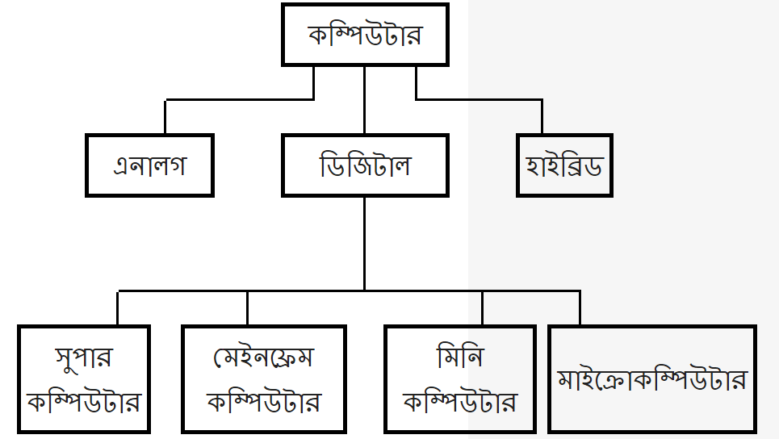
কম্পিউটার কী বা কাকে বলে?
কম্পিউটার (Computer) শব্দটি গ্রিক "কম্পিউট" (compute)
শব্দ থেকে এসেছে। Compute শব্দের অর্থ হিসাব বা গণনা করা। আর কম্পিউটার (Computer) শব্দের অর্থ গণনাকারী যন্ত্র। নিম্মে চিত্রের মাধ্যমে কম্পিউটারের শ্রেণিবিভাগ দেখানো হল-
প্রকাশ বাড়ৈ, সহাকরী শিক্ষক (আইসিটি), বাহেরঘাট মাধ্যমিক বিদ্যালয়।

Slide 9
চিত্রে বিভিন্ন ধরণের কম্পিউটার
ইনপুট ডিভাইস কী বা কাকে বলে?
যে সব যন্ত্রাংশের মাধ্যমে এক জন ব্যবহারকারী কম্পিউটারে তথ্য প্রবেশ করাতে পারেন ও কম্পিউটারে প্রয়োজনীয় নির্দেশ দিতে পারেন, সেগুলিকে বলে ইনপুট ডিভাইস। যেমন: কী-বোর্ড, মাউস, জয়স্টীক, ডিজিটাল ক্যামেরা, ওয়েবক্যাম, মাইক্রোফোন, স্কানার, টার্চস্কীন ইত্যাদি।
প্রকাশ বাড়ৈ, সহাকরী শিক্ষক (আইসিটি), বাহেরঘাট মাধ্যমিক বিদ্যালয়।

Slide 10
কী-বোর্ড (Keyboard) কী?
কী-বোর্ড হল কিম্পিউটারের একটি গুরুত্বপূর্ণ ইনপুট ডিভাইস। কম্পিউটারে text ও command লিখে কোনো ইনপুট দেওয়ার জন্য, যে ডিভাইসটি ব্যাবহার করা হয় তাকে কি-বোর্ড বলে। কী-বোর্ডের মাধ্যমে বিভিন্ন প্রকারের লেখা লেখির কাজ করা হয়। কী-বোর্ড হলো, কম্পিউটারের সবথেকে বেশি ব্যাবহারযোগ্য একটি ইনপুট ডিভাইস। কী-বোডের প্রতিটি কী এর উপরে বিভিন্ন ধরণের অক্ষর, সংখ্যা ও চিহ্ন লেখা থাকে যার মাধ্যমে আমরা কম্পিউটারে বিভিন্ন ডেটা ও নির্দেশ প্রদান করে থাকি।
প্রকাশ বাড়ৈ, সহাকরী শিক্ষক (আইসিটি), বাহেরঘাট মাধ্যমিক বিদ্যালয়।

Slide 11
মাউস (Mouse) কী?
Left Button
Right Button
Scroll
মাউস হল কম্পিউটারের একটি জনপ্রিয় ইনপুট ডিভাইস। একে অনেকে পয়েন্টিং ডিভাইসও বলে থাকেন। মাউসে সাধারণত দুটি বাটন (একটি বাম বাটন ও একটি ডান বাটন) এবং মাঝখানে একটি চাকা থাকে। কম্পিউটারে লেফট এবং রাইট ক্লিক করে কাজ করবার জন্য, বাটন দুটি ব্যবহার করা হয় এবং চাকাটির সাহায্যে, কোন নির্দিষ্ট পেজকে scroll করা হয়। এইজন্য চাকাটিকে scroll button ও বলা হয়। এটির সাহায্যে পয়েন্টার করে কম্পিউটারকে ইনপুট দেওয়া হয়। কম্পিউটারে কোন আইটেম বেছে নিতে এবং কোন নির্দিষ্ট ফাইলকে খুলতে এবং বন্ধ করতে মাউসের ব্যবহার করা হয়।
প্রকাশ বাড়ৈ, সহাকরী শিক্ষক (আইসিটি), বাহেরঘাট মাধ্যমিক বিদ্যালয়।

Slide 12
ডিজিটাল ক্যামেরা কী?
ডিজিটাল ক্যামেরা বর্তমান সময়ে বেশ জনপ্রিয় একটি ইনপুট ডিভাইস। প্রথম দিকে গবেষণার কাজে বিশেষ করে মহাকাশ গবেষণায় ডিজিটাল ক্যামেরা কম্পিউটারের কাজে ইনপুট যন্ত্র হিসাবে ব্যবহার হয়। এটিতে ইউএসবি পোর্টের মাধ্যমে কম্পিউটারের সাথে যুক্ত করে ডিজিটাল ছবি কম্পিউটারে প্রবেশ করা হয়।
প্রকাশ বাড়ৈ, সহাকরী শিক্ষক (আইসিটি), বাহেরঘাট মাধ্যমিক বিদ্যালয়।

Slide 13
ভিডিও ক্যামেরা কী?
ভিডিও ক্যামেরা হল এমন এক ধরনের ক্যামেরা যা দিয়ে চলমান দৃশ্য ধারণ করা যায়। এই ক্যামেরায় ছবি ধারণ করার জন্য পূর্বে সেলুলয়েড ফিল্ম, চুম্বকীয় ফিতা এবং ডিজিটাল প্রযুক্তিতে বিভিন্ন তথ্য ধারক (স্টোরেজ ডিভাইস) ব্যবহার করা হয়। ভিডিও ক্যামেরা ইনপুট এবং আউটপুট ডিভাইস।
প্রকাশ বাড়ৈ, সহাকরী শিক্ষক (আইসিটি), বাহেরঘাট মাধ্যমিক বিদ্যালয়।

Slide 14
ওয়েব ক্যামেরা কী?
ওয়েব ক্যাম বা ওয়েব ক্যামেরাও একটি ডিজিটাল ক্যামেরার বিশেষ রুপ। এটি কম্পিউটারে হার্ডওয়ারের সাথে যুক্ত থাকে। ওয়েব ক্যামেরার মাধ্যমে স্থির চিত্র বা ভিডিও চিত্র কম্পিউটারে ইনপুট হিসাবে প্রবেশ করানো যায়।
প্রকাশ বাড়ৈ, সহাকরী শিক্ষক (আইসিটি), বাহেরঘাট মাধ্যমিক বিদ্যালয়।

Slide 15
স্ক্যানার কী?
স্ক্যানার (Scanner) অনেকটা ফটোকপি মেশিনের মতো। এটি একটি জনপ্রিয় ইনপুট ডিভাইস। এর মাধ্যমে যে কোন লেখা, ছবি, ড্রয়িং অবজেক্ট ইত্যাদি স্ক্যান করে কম্পিউটারে ডিজিটাল ইমেজ হিসেবে কনভার্ট করা যায়।
প্রকাশ বাড়ৈ, সহাকরী শিক্ষক (আইসিটি), বাহেরঘাট মাধ্যমিক বিদ্যালয়।

Slide 16
জয়স্টিক কী?
একটি জয়স্টিক হল একটি ইনপুট ডিভাইস যাতে একটি স্টিক বা লাঠি সদৃশ বস্তু যন্ত্রের উপরিভাগে বসানো থাকে যা দিয়ে বিভিন্ন কোন বা অভিমুখে এর দ্বারা নিয়ন্ত্রিত কোন যন্ত্রকে পরিচালনা করা যায়।
প্রকাশ বাড়ৈ, সহাকরী শিক্ষক (আইসিটি), বাহেরঘাট মাধ্যমিক বিদ্যালয়।

Slide 17
ওিএমআর কী?
OMR এর পূর্ণরুপ কি? OMR এর পূর্ণরুপ হলোঃ Optical Mark Recognition OMR যা মানুষের চিহ্নিত ডেটা পড়ার জন্য ব্যবহৃত হয়, এটি কোনও ধরণের শীট যেমন ভর্তি ফর্ম, পরীক্ষার কাগজের উত্তরপত্র, সাইকোমেট্রিক পরীক্ষা, সমীক্ষা বা প্রতিক্রিয়া ফর্ম হতে পারে।
প্রকাশ বাড়ৈ, সহাকরী শিক্ষক (আইসিটি), বাহেরঘাট মাধ্যমিক বিদ্যালয়।

Slide 18
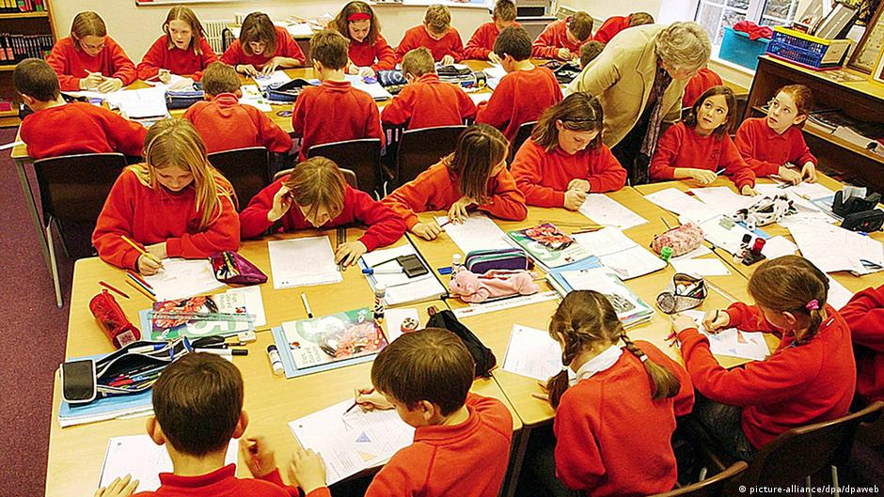
দলীয় কাজ
কয়েকটি ইনপুট ডিভাইসের নাম লিখ?
সময়: ২ মিনিট
প্রকাশ বাড়ৈ, সহাকরী শিক্ষক (আইসিটি), বাহেরঘাট মাধ্যমিক বিদ্যালয়।

Slide 19
মূল্যায়ণ
১. (compute) শব্দটি থেকে এসেছে?
ক) আমেরিকা
খ) গ্রীক
গ) ওডিশা
ঘ) যুক্তরাজ্য
২. কম্পিউটারে বেশী ব্যবহৃত কোন যন্ত্রটি?
ক) কী-বোর্ড
খ) স্ক্যানার
গ) ও এম আর
ঘ) ও সি আর
৩. নীচের কোনটি ইনপুট ডিভাইস নয়?
ক) কী-বোর্ড
খ) স্ক্যানার
গ) মডেম
ঘ) ও সি আর
প্রকাশ বাড়ৈ, সহাকরী শিক্ষক (আইসিটি), বাহেরঘাট মাধ্যমিক বিদ্যালয়।

Slide 20
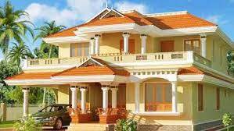
বাড়ির কাজ
ইনপুট ডিভাইস সমুহের কাজ সমুহ লিখ?
প্রকাশ বাড়ৈ, সহাকরী শিক্ষক (আইসিটি), বাহেরঘাট মাধ্যমিক বিদ্যালয়।

Slide 21
প্রকাশ বাড়ৈ, সহাকরী শিক্ষক (আইসিটি), বাহেরঘাট মাধ্যমিক বিদ্যালয়।

